Slide 1
Chapter 7
MVT และ URL & View

Slide 2

คำสั่งที่ใช้ในการสร้างโปรเจกต์ Django
Django เป็น Web Framework ของ Python สามารถใช้สร้างโปรเจกต์และแอปพลิเคชัน คำสั่งที่ใช้ในการสร้างโปรเจกต์ Django มีดังนี้:
สร้างโปรเจกต์ Django ใช้คำสั่ง:
Django-admin startproject <ชื่อโปรเจกต์>
ตัวอย่าง:

Slide 3
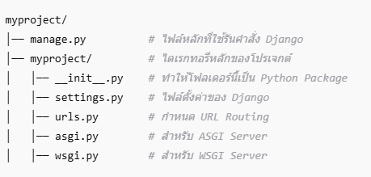
คำสั่งที่ใช้ในการสร้างโปรเจกต์ Django
โครงสร้างที่ได้::
startproject จะสร้างโครงสร้างพื้นฐานของโปรเจกต์ Django

Slide 4

คำสั่งที่ใช้ในการสร้างโปรเจกต์ Django
รันเซิร์ฟเวอร์ Django
เมื่อต้องการทดสอบเว็บ ให้ใช้คำสั่ง:
Python manage.py runserver
หลังจากรันเซิร์ฟเวอร์แล้ว จะเห็นข้อความประมาณนี้:
เปิด เว็บเบราว์เซอร์ แล้วไปที่ http://127.0.0.1:8000/ เพื่อดูหน้าเว็บของ Django

Slide 5
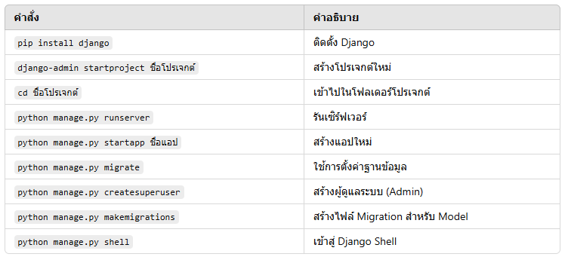
คำสั่งที่เกี่ยวข้อง

Slide 6
เบื้องต้นที่ควรรู้
เข้าสู่โฟลเดอร์โปรเจกต์ ใช้คำสั่ง cd <ชื่อโปรเจกต์>
cd <ชื่อโปรเจกต์> เป็นคำสั่งของ Command Line (CLI) หรือ Terminal ซึ่งใช้สำหรับเปลี่ยนไดเรกทอรีไปยังโฟลเดอร์ที่ระบุ
cd<ชื่อโปรเจกต์>
วิธีใช้ cd.. ใน Command Line หรือ Terminal
cd.. เป็นคำสั่งที่ใช้ใน Command Line เพื่อ ย้อนกลับไปยังไดเรกทอรีก่อนหน้า (Parent Directory)
cd..

Slide 7
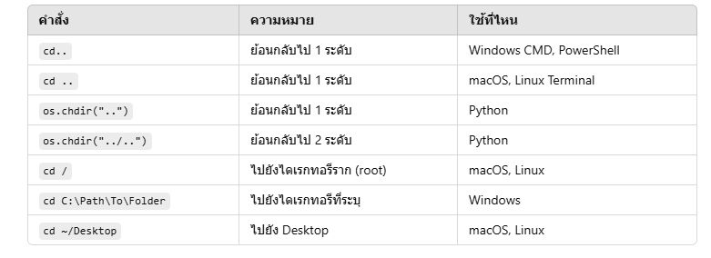
คำสั่งที่เกี่ยวข้อง

Slide 8
โครงสร้างโปรเจกต์
manage.py คือไฟล์ script สำหรับรันคำสั่งต่างๆ ที่เกี่ยวข้องกับ Django เช่น Run Server, Modal & Migration
__init__.py คือ initial ไฟล์หรือไฟล์เปล่าๆ มีไว้เก็บ Python Package เราสามารถเพิ่ม Script การทำงานเข้าไปในไฟล์นี้ได้
settings.py คือไฟล์ที่ใช้สำหรับการตั้งค่าโปรเจค เช่น การตั้งค่า แอพ, เวลา, Path, ฐานข้อมูลที่ใช้เป็นต้น

Slide 9
โครงสร้างโปรเจกต์
urls.py คือไฟล์ที่ใช้เก็บการ routing ของ HTTP request หรือ เรียกอีกอย่างว่าการกำหนด urlpattern ของ Django project
wsgi.py คือไฟล์ที่ใช้เก็บข้อมูลโปรเจคสำหรับการ Deployment

Slide 10
รู้จักกับ MVT
(Model-View-Template)
Modal (M) คือส่วนที่เก็บข้อมูลของ Application
View (V) คือส่วนประมวลผลคำสั่งหรือข้อมูลต่างๆ โดยควบคุมการทำงานระหว่าง Modal และ Template
Template (T) คือหน้าตา Application เป็นส่วนที่ไว้ใช้แสดงผลข้อมูลผลลัพธ์จากการประมวลผลข้อมูลในหน้าเว็บร่วมกับ HTML

Slide 11
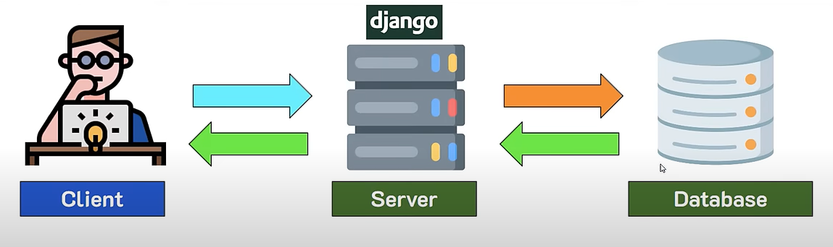
รู้จักกับ MVT
(Model-View-Template)
Django ใช้ MVT (Model-View-Template) เป็นโครงสร้างหลักในการพัฒนาเว็บแอปพลิเคชัน ครงสร้างการทำงานของ Django จะเห็นได้ว่า Django เป็น Web Framework ที่ทำงานในรูปแบบ Client-Server-Database โดยใช้ MVT Architecture (Model-View-Template)

Slide 12
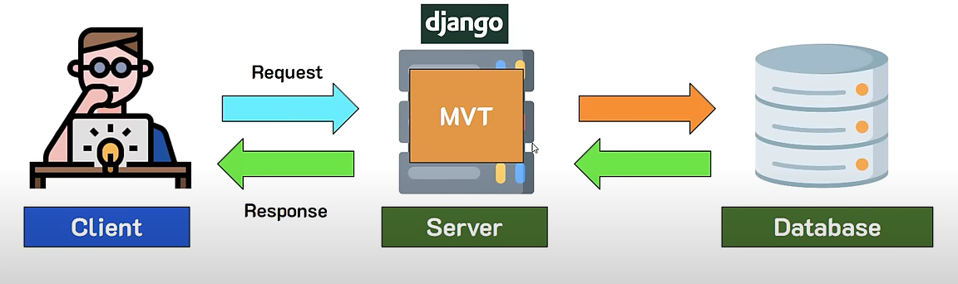
รู้จักกับ MVT
(Model-View-Template)
การทำงานของ Django
Client (ผู้ใช้งาน) ผู้ใช้ส่งคำขอ (Request) ผ่านเว็บเบราว์เซอร์ ไปยังเซิร์ฟเวอร์ของ Django
Django Server (Backend) Django Framework ทำหน้าที่เป็นตัวกลางระหว่าง Client และ Database เมื่อลูกค้าส่งคำขอ Django จะใช้ View (views.py) เพื่อตรวจสอบว่า Client ต้องการทำอะไร
Database (ฐานข้อมูล) เป็นที่เก็บข้อมูล Django ใช้ ORM (Object-Relational Mapping) ช่วยให้สามารถจัดการฐานข้อมูลผ่าน Python ได้โดยไม่ต้องใช้ SQL โดยตรง
Django ตอบกลับ Client หลังจากประมวลผลเสร็จ Django จะใช้ Template (HTML, CSS, JavaScript) เพื่อสร้างหน้าเว็บ

Slide 13
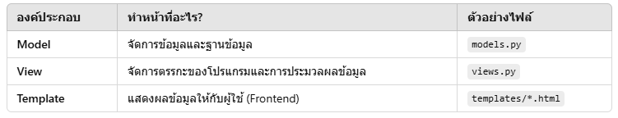
โครงสร้าง MVT ใน Django
MVT เป็นสถาปัตยกรรมที่ช่วยให้พัฒนาเว็บได้ง่ายขึ้น โดยแบ่งเป็น 3 ส่วน:

Slide 14
กระบวนการทำงานของ Django
เมื่อมีการขอข้อมูล
Client เปิดเว็บ http://127.0.0.1:8000/
คำขอจะถูกส่งไปยัง View (views.py)
View จะดึงข้อมูลจาก Model (models.py)
ข้อมูลถูกส่งไปยัง Template (home.html)
Django แปลงข้อมูลเป็น HTML และส่งกลับไปยัง Client
Client เห็นข้อมูลที่ถูกแสดงผลบนหน้าเว็บ

Slide 15
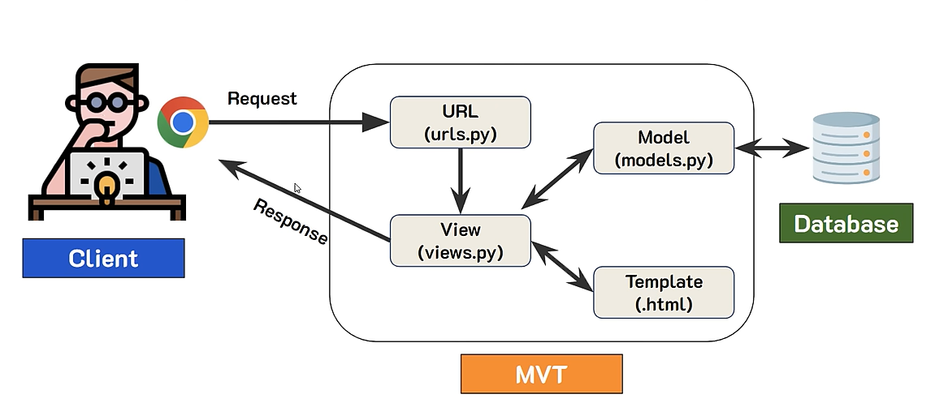
รู้จักกับ MVT
(Model-View-Template)
การทำงานของ Django Web Framework ซึ่งใช้ MVT Architecture (Model-View-Template) ในการประมวลผลคำขอ (Request) จาก Client และตอบกลับ (Response) โดยแยกหน้าที่ของแต่ละส่วนออกจากกันอย่างชัดเจน

Slide 16
รู้จักกับ MVT
(Model-View-Template)
กระบวนการทำงานของ MVT ใน Django
Client ส่งคำขอ (Request)
ผู้ใช้ (Client) ใช้ เว็บเบราว์เซอร์ (เช่น Google Chrome) ส่งคำขอ HTTP ไปยังเซิร์ฟเวอร์ของ Django
เช่น เปิดหน้าเว็บ http://127.0.0.1:8000/home/

Slide 17
รู้จักกับ MVT
(Model-View-Template)
กระบวนการทำงานของ MVT ใน Django
2. URL Mapping (urls.py)
คำขอที่เข้ามาจะถูกตรวจสอบใน urls.py
Django จะตรวจสอบว่า URL ที่ร้องขอมีฟังก์ชัน View ใดที่ต้องประมวลผล

Slide 18
รู้จักกับ MVT
(Model-View-Template)
กระบวนการทำงานของ MVT ใน Django
3. View (views.py) ประมวลผลคำขอ
views.py เป็นจุดที่ประมวลผลตรรกะหลักของแอป
View อาจทำสิ่งต่อไปนี้:
ดึงข้อมูลจาก Model (ฐานข้อมูล)
ส่งข้อมูลไปยัง Template (HTML)
ประมวลผลและส่งข้อมูลกลับไปให้ผู้ใช้

Slide 19
รู้จักกับ MVT
(Model-View-Template)
กระบวนการทำงานของ MVT ใน Django
4. Model (models.py) จัดการฐานข้อมูล
หาก View ต้องการข้อมูลจากฐานข้อมูล จะเรียกใช้ Model
Model ใน Django ใช้ ORM (Object-Relational Mapping) ช่วยให้จัดการฐานข้อมูลโดยใช้ Python แทน SQL
Model ดึงข้อมูลจาก Database และส่งกลับไปยัง View

Slide 20
รู้จักกับ MVT
(Model-View-Template)
กระบวนการทำงานของ MVT ใน Django
5. Template (.html) สร้างหน้าเว็บ
View จะใช้ Template (.html) เพื่อนำข้อมูลที่ดึงจากฐานข้อมูลมาแสดงผลให้กับผู้ใช้
Django ใช้ Django Template Language (DTL) ช่วยจัดการแสดงผลข้อมูล

Slide 21
รู้จักกับ MVT
(Model-View-Template)
กระบวนการทำงานของ MVT ใน Django
6. Django ส่ง Response กลับไปยัง Client
Template ที่ได้รับการประมวลผลแล้วจะถูกส่งกลับเป็น HTML ไปยังเบราว์เซอร์ของผู้ใช้ผู้ใช้
จะเห็นหน้าเว็บที่มีข้อมูลที่ร้องขอ

Slide 22
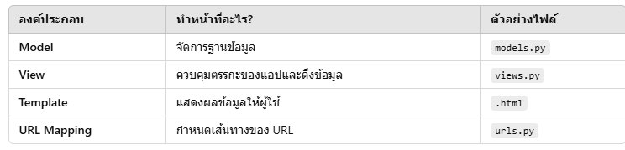
สรุป MVT ใน Django

Slide 23
การสร้างแอปพลิเคชันใน Django
และโครงสร้างของ Project & App
การสร้างแอปพลิเคชันใน Django สามารถแบ่งองค์ประกอบออกเป็นส่วนย่อยๆ แล้วนำมาทำงานร่วมกันในภายหลังได้ เรียกว่า แอพ เพื่อจัดการเกี่ยวกับระบบย่อยต่างๆ ภายในโปรเจกต์ ซึ่งภาพรวมของระบบสามารถแบ่งการทำงานออกเป็น 2 ระดับ คือ
Project Level คือ ระบบหลัก สามารถดำเนินการกับโปรเจกต์ได้โดยตรง ใช้จัดการการทำงานโดยรวมของเว็บแอปพลิเคชัน เช่น การตั้งค่าระบบ, URL หลัก, Middleware
App level คือระบบย่อยเป็นการดำเนินการกับระบบย่อยต่างๆ ในโปรเจค เช่น ระบบสมาชิก ระบบหมวดหมู่ เป็นต้น

Slide 24
การสร้างโปรเจกต์และแอปพลิเคชัน
ใน Django
สร้างโปรเจกต์ Django (Project Level) ก่อนอื่นต้องติดตั้ง Django (หากยังไม่ได้ติดตั้ง)
pip install django
จากนั้นสร้างโปรเจกต์ใหม่โดยใช้คำสั่ง:
django-admin startproject myproject

Slide 25
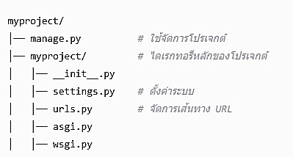
การสร้างโปรเจกต์และแอปพลิเคชัน
ใน Django
ผลลัพธ์ที่ได้

Slide 26

การสร้างโปรเจกต์และแอปพลิเคชัน
ใน Django
2. สร้างแอปพลิเคชัน (App Level) โปรเจกต์ Django สามารถสร้างแอปได้หลายตัว ตัวอย่างเช่น ระบบสมาชิก (users), ระบบโพสต์ (posts), ระบบร้านค้า (store)
Python manage.py startapp <ชื่อแอฟ>

Slide 27
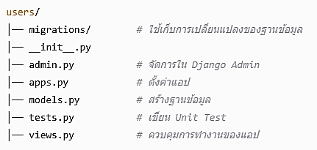
การสร้างโปรเจกต์และแอปพลิเคชัน
ใน Django
โครงสร้างของแอป users

Slide 28
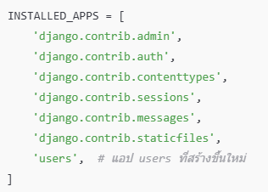
การสร้างโปรเจกต์และแอปพลิเคชัน
ใน Django
3.เพิ่มแอปเข้าไปในโปรเจกต์ (settings.py) หลังจากสร้างแอปแล้ว ต้องเพิ่มลงใน INSTALLED_APPS ของ settings.py
Settings.py
INSTALLED_APPS = [
‘ชื่อแอพ’
]

Slide 29

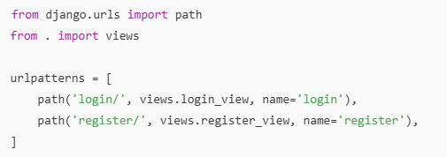
การสร้างโปรเจกต์และแอปพลิเคชัน
ใน Django
4. กำหนด URL ให้แอป (urls.py) สร้างไฟล์ urls.py ภายในแอป users:
จากนั้นเพิ่ม URL pattern ลงไป:

Slide 30
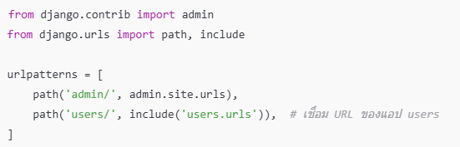
การสร้างโปรเจกต์และแอปพลิเคชัน
ใน Django
4. กำหนด URL ให้แอป (urls.py) สร้างไฟล์ urls.py ภายในแอป users:
จากนั้นต้องเพิ่ม URL ของแอปนี้ใน myproject/urls.py:

Slide 31
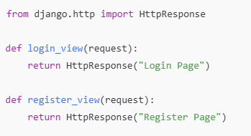
การสร้างโปรเจกต์และแอปพลิเคชัน
ใน Django
5. สร้าง View สำหรับแอป
ไปที่ users/views.py แล้วเพิ่มฟังก์ชันเพื่อจัดการการลงชื่อเข้าใช้และสมัครสมาชิก:

Slide 32

การสร้างโปรเจกต์และแอปพลิเคชัน
ใน Django
6. ทดสอบการรันโปรเจกต์
รันเซิร์ฟเวอร์ด้วยคำสั่ง:
จากนั้นเปิด เว็บเบราว์เซอร์ แล้วไปที่:
http://127.0.0.1:8000/users/login/ → จะแสดงข้อความ "Login Page“
http://127.0.0.1:8000/users/register/ → จะแสดงข้อความ "Register Page"

Slide 33
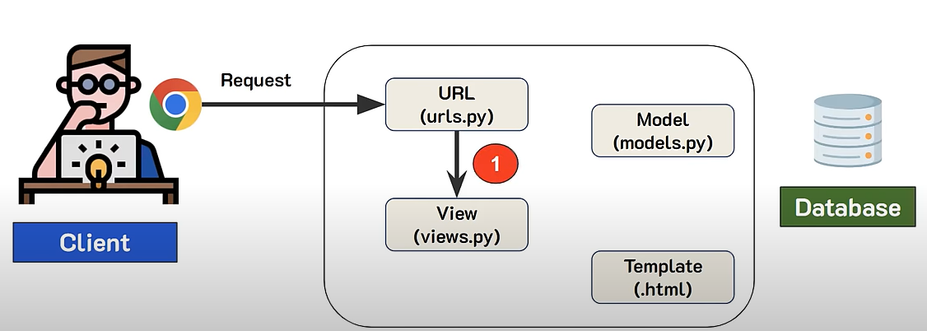

URL & View
ใน Django Framework เมื่อ Client (ผู้ใช้) ส่ง Request มายังเซิร์ฟเวอร์ Django จะใช้ URL & View เพื่อควบคุมว่าแต่ละ Request ควรให้ข้อมูลอะไรกลับไป และควรประมวลผลอย่างไร

Slide 34
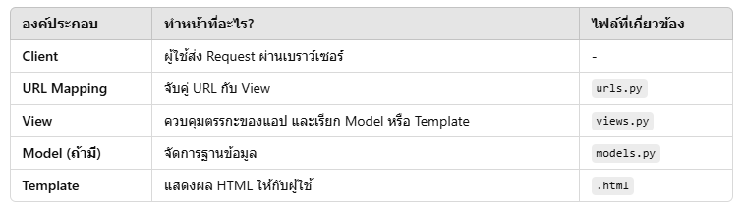
URL & View
สรุปภาพรวมการทำงาน

Slide 35
URL & View
URL คือส่วนที่ใช้ระบุเส้นทางในการรับส่งข้อมูล
View คือ ศูนย์กลางสำหรับรับส่งข้อมูล โดยเชื่อมโยงการทำงานระหว่าง Modal และ template

Slide 36

URL & View
โครงสร้าง URL (Uniform Resource Locator) ซึ่งใช้ระบุที่อยู่ของเว็บเพจหรือทรัพยากรต่าง ๆ บนอินเทอร์เน็ต โดยประกอบไปด้วย 3 ส่วนหลัก ได้แก่ Protocol, Domain และ Path
องค์ประกอบของ URL
Protocol
Domain
Path
https://www.example.com/project/computer

Slide 37
URL & View
องค์ประกอบของ URL
1. Protocol (โปรโตคอล) เป็นส่วนแรกของ URL กำหนดรูปแบบการสื่อสารระหว่าง Client (เว็บเบราว์เซอร์) กับ Server
ตัวอย่าง Protocol ที่ใช้บ่อย:
http:// → โปรโตคอลปกติ (ไม่เข้ารหัสข้อมูล)
https:// → โปรโตคอลที่ปลอดภัย (ข้อมูลถูกเข้ารหัส)
✅ เช่น:
https://www.example.com → ใช้ HTTPS (ปลอดภัยกว่า HTTP)
http://www.example.com → ใช้ HTTP (ข้อมูลไม่เข้ารหัส อาจไม่ปลอดภัย)

Slide 38
URL & View
องค์ประกอบของ URL
2. Domain (โดเมน) คือที่อยู่ของเว็บไซต์หรือเซิร์ฟเวอร์ที่ให้บริการ
โดเมนใช้สำหรับระบุเว็บเซิร์ฟเวอร์บนอินเทอร์เน็ต เช่น:
www.example.com
www.google.com
www.facebook.com
✅ ตัวอย่าง
https://www.example.com → โดเมน example.com
https://www.google.com → โดเมน google.com

Slide 39
URL & View
องค์ประกอบของ URL
3. Path (พาธ) เป็นส่วนที่อยู่หลังโดเมน ใช้ระบุหน้าเว็บหรือไฟล์ที่ต้องการเข้าถึง
แสดงเป็นโครงสร้างไดเรกทอรี เช่น:
/project/computer
/news/article123
/blog/python-tutorial
✅ ตัวอย่าง
https://www.example.com/project/computer → Path คือ /project/computer
https://www.example.com/blog/python-tutorial → Path คือ /blog/python-tutorial

Slide 40
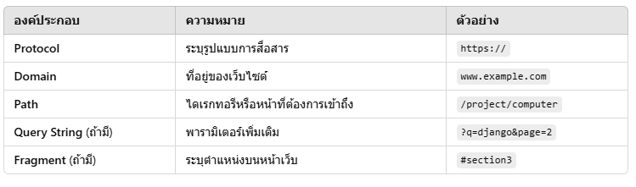
URL & View
สรุปโครงสร้างของ URL

Slide 41
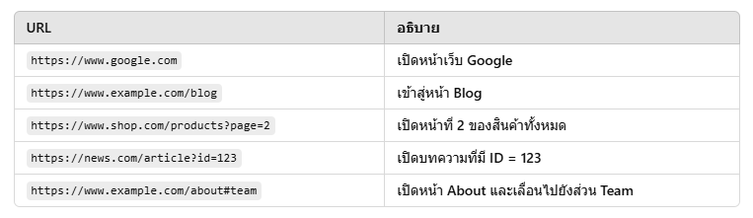
URL & View
ตัวอย่าง URL และการทำงาน

Slide 42
url.py
ความสำคัญของโครงสร้าง URL ใน Django
ไฟล์สำหรับจัดการเส้นทางหรือพาธ(path) การทำงาน
องค์ประกอบของ urls.py
Form Django.urls import path, include คือการนำเอาพาธ (url) มาใช้งาน
Urlpatterns คือ การกำหนดกลุ่มรูปแบบพาธ(List)

Slide 43
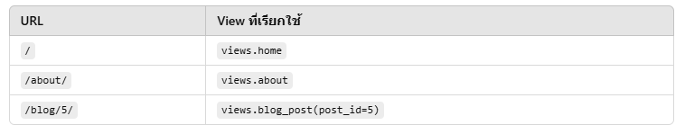
url.py
ตัวอย่าง URL Mapping

Slide 44
views.py
ใน Django Framework, views.py เป็นไฟล์ที่ใช้ในการ ประมวลผลคำขอ (Request) และส่งผลลัพธ์ (Response) กลับไปยังผู้ใช้
🔹 View ทำหน้าที่เป็น ตัวกลาง ระหว่าง URL (urls.py) และ Template (.html) หรือ Model (models.py)
🔹 ทุกครั้งที่ผู้ใช้เข้าถึงเว็บ Django URL จะเรียก View เพื่อกำหนดว่าจะตอบกลับอะไร
องค์ประกอบของ view.py
Form Django.http import HttpResponse
Def index(request):
return HttpResponse(“ICT12367 SPU”)

Slide 45
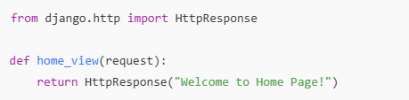
views.py
การทำงานของ views.py
รับคำขอ (Request) จากผู้ใช้ เช่น เปิดเว็บ http://127.0.0.1:8000/home/
ประมวลผลข้อมูล (ถ้ามี) เช่น ดึงข้อมูลจาก Model (models.py)
ส่งผลลัพธ์กลับไปยังผู้ใช้ โดยใช้ Template (.html) หรือส่ง JSON Response
ตัวอย่าง views.py
1️⃣ View แบบพื้นฐาน (HttpResponse)
📌 ส่งข้อความธรรมดากลับไปยังผู้ใช้
✅ เมื่อเปิด http://127.0.0.1:8000/home/ → จะแสดงข้อความ "Welcome to Home Page!"

Slide 46
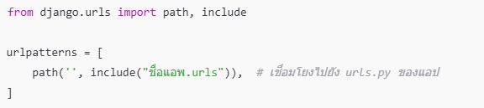
URL & View
การตั้งค่า URL ในระดับโปรเจกต์ (urls.py) ของ Django เพื่อให้สามารถ เชื่อมโยงไปยัง URL ของแอปย่อย (App Level URL) โดยใช้ include()
ชื่อโปรเจค / urls.py ของโปรเจค
form Django.urls import path, include
urlpatterns = [
path(‘ ’,include(“ชื่อแอพ.urls”)),
]

Slide 47
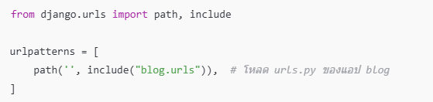
URL & View
ตัวอย่างใช้งานจริง (myproject/urls.py)
✅ เมื่อเปิด http://127.0.0.1:8000/ Django จะไปที่ blog.urls ทันที

Slide 48
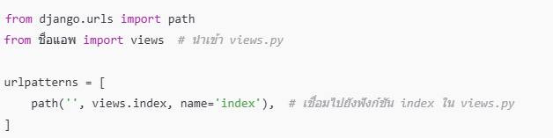
URL & View
การกำหนด URL (urls.py) ในระดับแอปของ Django
ชื่อแอพ / urls.py
form ชื่อแอพ import views
form Django.urls import path
urlpatterns = [
path(‘ ’,view.index),
]

Slide 49
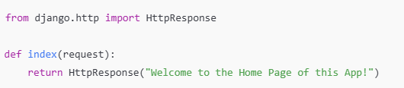

URL & View
ตัวอย่าง การสร้าง View (views.py)
✅ เมื่อเปิด http://127.0.0.1:8000/ จะแสดงข้อความ

Slide 50
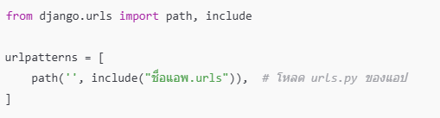
URL & View
การเชื่อมโยง URL ของแอปไปยังโปรเจกต์
ต้องเพิ่ม URL ของแอปลงในโปรเจกต์หลัก (myproject/urls.py)
✅ ตัวอย่าง myproject/urls.py
✅ เมื่อเปิด http://127.0.0.1:8000/ Django จะโหลด urls.py ของแอป

Slide 51
URL & View
การกำหนด View (views.py) ใน Django ใช้สำหรับ ประมวลผลคำขอ (Request) และส่งคำตอบ (Response) กลับไปยังผู้ใช้
ชื่อแอพ / view.py
form Django.http import HttpResponse # แก้ไขการ import
Def index(request):
return HttpResponse(“ICT12367 SPU”) # แสดงข้อความออกไป

Slide 52
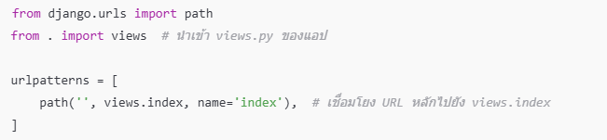
URL & View
การเชื่อมโยง views.py กับ urls.py
เพื่อให้ View (index()) ทำงานได้ ต้องกำหนด URL ที่จะเรียกใช้งาน
✅ เมื่อเปิด http://127.0.0.1:8000/ → Django จะเรียก views.index และแสดง "ICT12367 SPU"

Slide 53


